Slide 1
싸이그래머
http://psygrammer.github.io

Slide 2
싸이그래머?
정통 심리학 그룹

Slide 3
정통?
정통 . 심리학 그룹

Slide 4
심리학 ?
정통 .. 심리학 그룹

Slide 5
Psygrammer
Psychology + Programmer + Grammer

Slide 6
Psygrammer
Psychology + Programmer + Grammer
심리학,
인간 심성 모형,
인간 행동 분석
사회과학 도메인
프로그래밍
프로그래밍이 심화되고 있는 데이터 분석 방법론
심리학실험 도구
온라인 테스트 도구
인간 심리와 관련한 ‘법칙'을 드러내고 계산적 모델링을 가능하게 해주는 모든 도구 & 모형들
통계, 뇌과학, 기계학습,딥러닝, 언어학, 수학 ..

Slide 7
2013

Slide 8
2013
R 기초
파이썬 기초

Slide 9

2014 - 2015

Slide 10
2014 - 2015
심리통계
Django
베이지안 통계
R을 이용한 데이터 마이닝
R 기초
Psychopy
파이썬을 이용한 데이터 분석 기초
생물 심리학
파이썬 기초

Slide 11
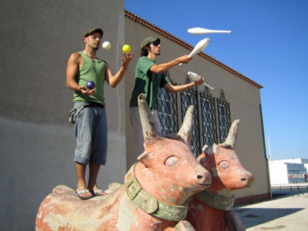
2016

Slide 12
2016
GIS 분석
부동산 텍스트분석
부동산 분석
양자 컴퓨팅
정치학
투표행동분석
정치 데이터 분석
사회인지심리학
복잡계 에이전트 베이스드 모델링
의식
fMRI
복잡계 네트워크 분석
정서
뉴로사이언스
해석학
성격
수리 통계학
아이트래커
확률과정 기초
통계학 기초
데이터마이닝
flask
Audio Processing
심리측정
지각 심리학
Django
Image/Video Processing
행동경제학
Computer vision
javascript
안드로이드
AWS
신경경제학
React.js
베이지안 머신러닝
Deep Learning
강화학습
온라인광고
베이지안 인지모델링
Docker
Spark
의사결정 심리학
온라인 테스팅
(A/B, 멀티암디드)
스칼라
앱인벤터
수리심리학
Tensorflow, theano, caffe
파이썬 중급

Slide 13

2017

Slide 14
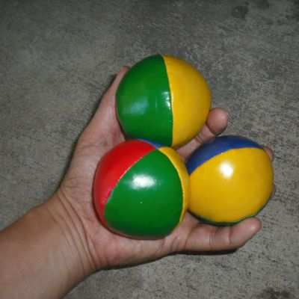
2018

Slide 15

언제까지?

